Slide 1

平成３０年度「職業実践専門課程等を通じた専修学校の質保証・向上の推進」
Ⅰ. 教職員の資質能力向上の推進
(ⅰ)自立的・持続的な研修体制づくりの推進事業
『情報公開セミナー』研修報告書
一般社団法人全国専門学校教育研究会

Slide 2
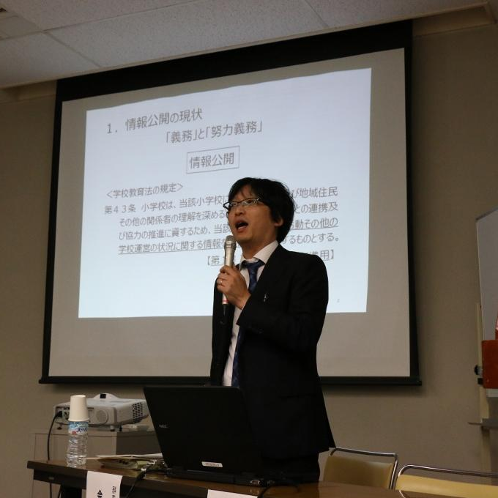
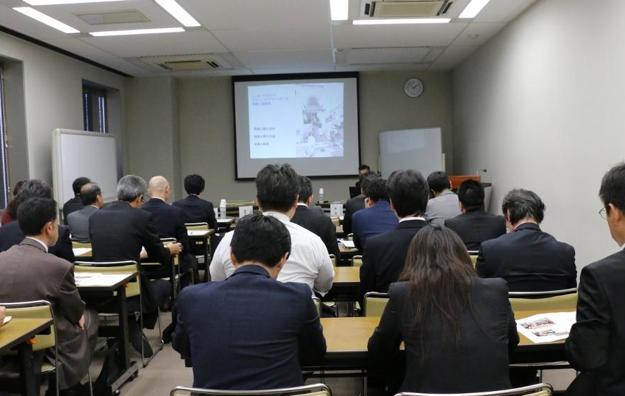
1. 実施要項
◆主旨
専修学校の質保証・向上の観点から、各校の情報公開等を促進するための情報を共有する。
◆研修名
「専修学校における情報公開等の促進とその取組を通じた研修体制等の構築」プロジェクト
情報公開セミナー
◆日程・会場・申込数・参加者
＜第１回＞平成３０年１１月１９日（月） １３：１５～１６：４５
香川県 サンポートホール高松 54会議室
29名申込 / 29名参加
＜第２回＞平成３０年１２月 ５日（水） １３：１５～１６：４５
群馬県 群馬県公社総合ビル １Ｆ東研修室
28名申込 / 29名参加（当日申込 1名）
＜第３回＞平成３０年１２月１８日（火） １３：１５～１６：４５
沖縄県 沖縄県立博物館・美術館 美術館講座室
21名申込 / 20名参加（当日申込 2名、欠席 3名）
1

Slide 3
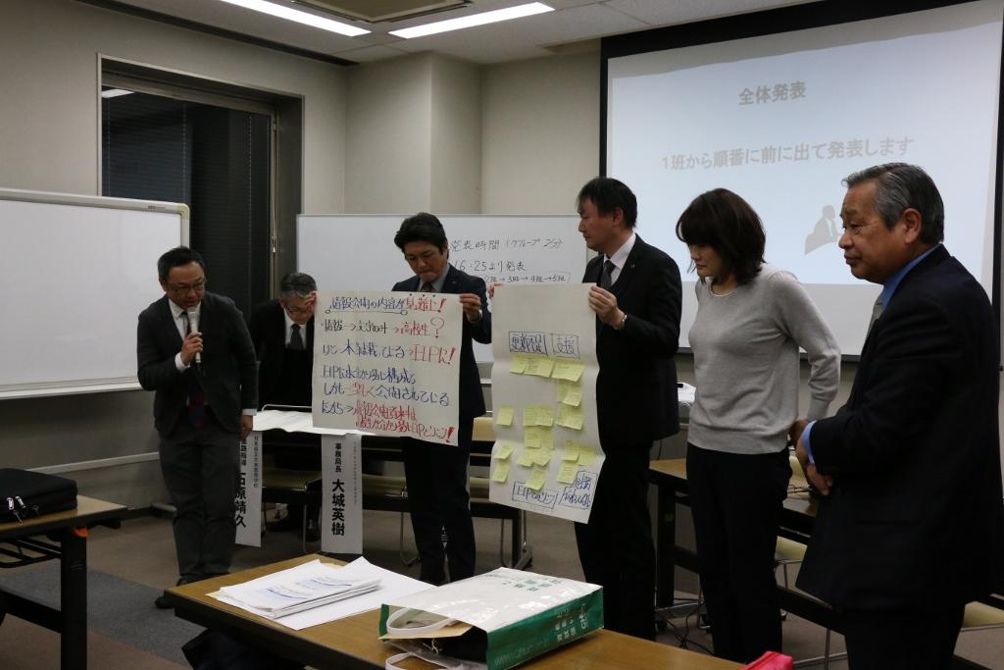
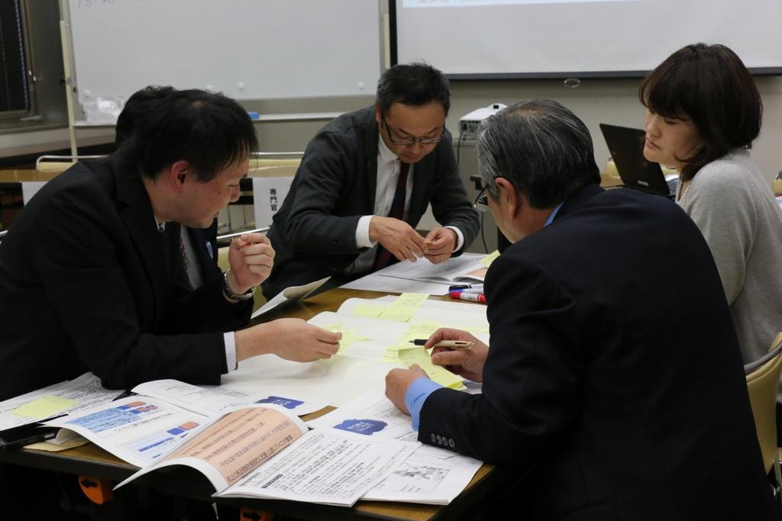
1. 実施要項
◆研修内容 ・ 発表者
時 間 | 内 容 / 発 表 者
１３:００～ | 受付 ・ 会場
１３:１５～ | 開講挨拶
１３:２５～ | 「専門学校における情報公表の促進」 文部科学省 総合教育政策局 生涯学習推進課 専修学校教育振興室 ご担当者
１３:４５～ | 「専門学校における情報公開事例」 香川会場：中央カレッジグループ 経営企画本部 教育開発研究所 主任研究員 八 木 信 幸 群馬会場：専修学校インターナショナルデザインアカデミー 事務局長 大 城 英 樹 沖縄会場：専門学校穴吹デザインカレッジ 副校長 後 藤 良 二
１４:１５～ | 「高等学校が望む専門学校の情報公開」 香川会場：香川県立善通寺第一高等学校 教 頭 岡 本 義 浩 群馬会場：群馬県立大泉高等学校 進路指導主事 石 原 靖 久 沖縄会場：沖縄県立美里工業高等学校 進路指導部 主任 石 垣 安 俊
１４:４５～ | 休憩
１５:００～ | グループディスカッション
１６:４０～ | 閉講挨拶
2

Slide 4
２. 受講者アンケート 集計結果
【１】セミナーは、あなたの興味をひかれた内容でしたか。
＜全体＞ ＜香川＞ ＜群馬＞ ＜沖縄＞
3

Slide 5
２. 受講者アンケート 集計結果
【２】セミナーは、これから役に立ちそうですか。
＜全体＞ ＜香川＞ ＜群馬＞ ＜沖縄＞
4

Slide 6
２. 受講者アンケート 集計結果
【３】セミナーを受けて、何か実行できそうですか。
＜全体＞ ＜香川＞ ＜群馬＞ ＜沖縄＞
5

Slide 7
２. 受講者アンケート 集計結果
【４】セミナーは、満足できるものでしたか。
＜全体＞ ＜香川＞ ＜群馬＞ ＜沖縄＞
6

Slide 8
２. 受講者アンケート 集計結果
【５】セミナーを通じて、自ら実行したいと思いましたか。
＜全体＞ ＜香川＞ ＜群馬＞ ＜沖縄＞
7

Slide 9
２. 受講者アンケート 集計結果
【６】自らの教育活動において、学びとなったことを自由に記述してください。
＜香川＞
8

Slide 10
２. 受講者アンケート 集計結果
＜群馬＞
9

Slide 11
２. 受講者アンケート 集計結果
＜沖縄＞
【７】今後のセミナー・講座等の要望があればお書きください。
＜香川＞
10

Slide 12
２. 受講者アンケート 集計結果
＜群馬＞
＜沖縄＞
11

Slide 13
３. 研修支援ガイドブック 検証結果と改善点
◆各種依頼文書等のフォームの追加が必要
後援名義使用許可申請書、後援名義使用報告書、臨席・挨拶依頼文をフォームとして 追加する必要がある。
13

Slide 14
平成３０年度「職業実践専門課程等を通じた専修学校の質保証・向上の推進」
Ⅰ. 教職員の資質能力向上の推進
(ⅰ)自立的・持続的な研修体制づくりの推進事業
『情報公開セミナー』研修報告書
一般社団法人全国専門学校教育研究会

